Slide 1
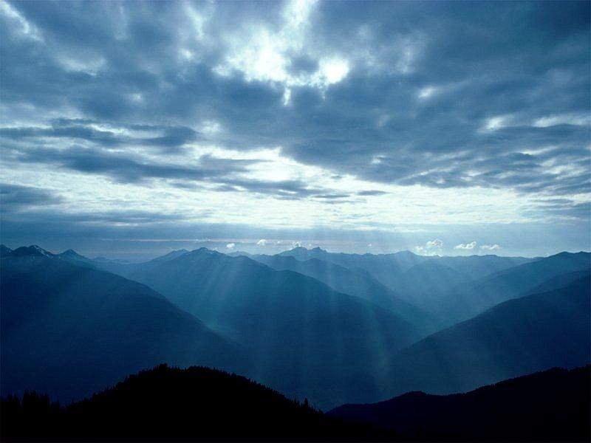
DIEZ IGLESIAS ORIGINALES
CLICK PARA AVANZAR

Slide 2
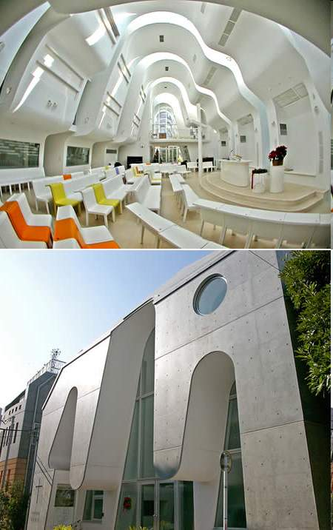
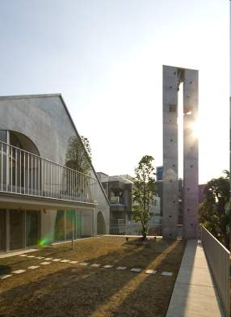
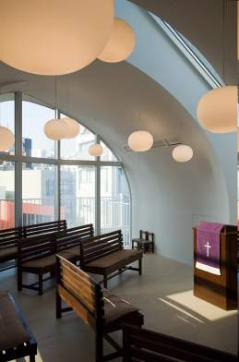
1
Harajuku
Iglesia Futurista Japonesa
Este futurista iglesia protestante se encuentra en Tokio y es un diseño de la empresa Ciel Rouge Creation en el 2005. El techo está diseñado especialmente para reverberar sonido natural durante 2 segundos para ofrecer una experiencia única para los siervos y los turistas.

Slide 3
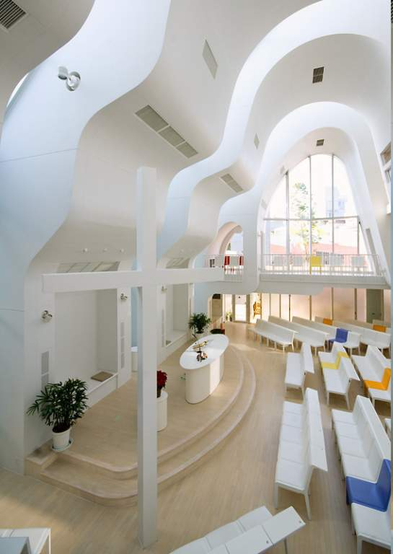
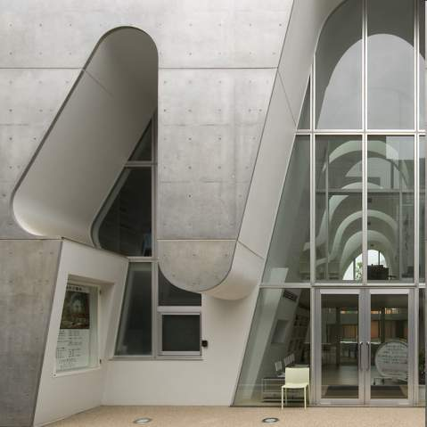
1
Harajuku

Slide 4
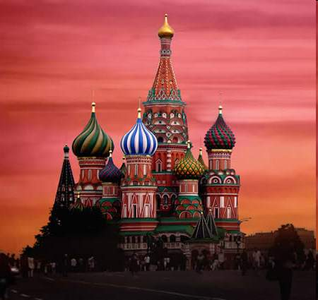
2
La Catedral de San Basilio
La colorida Iglesia de la Plaza Roja
La Catedral de San Basilio está situada en la Plaza Roja en Moscú, Rusia.
Una Iglesia Ortodoxa Rusa, la Catedral presenta una serie de coloridas cúpulas en forma de bulbos que rematan en forma cónica, acertadamente llamadas cebollas, que forman parte del horizonte del Kremlin en Moscú
La catedral fue encargada por Iván el Terrible para conmemorar la captura del Janato de Kazán .
En 1588 el zar Fiodor Ivanovich ordenó que se agregara una nueva capilla en el lado este de la construcción, sobre la tumba de San Basilio el Bendito, santo ortodoxo ruso por el cual se empezó a llamar popularmente la catedral.

Slide 5
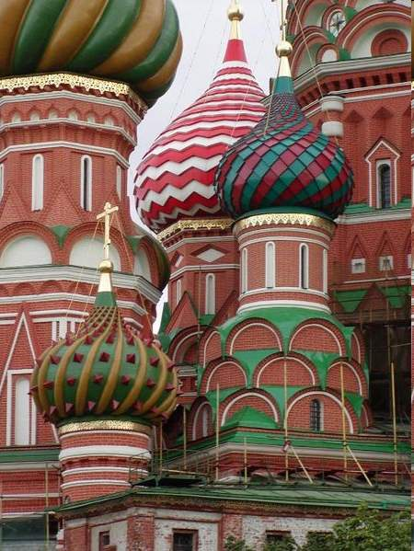
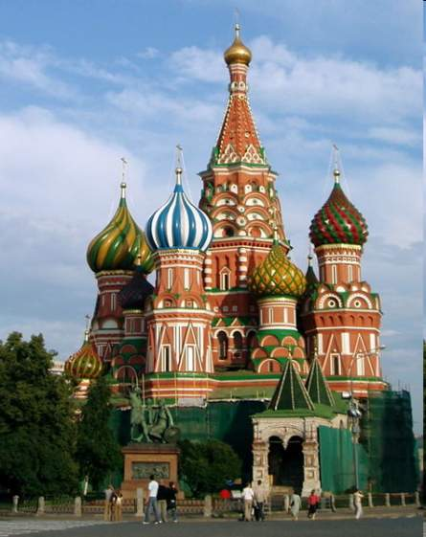
2
La Catedral de San Basilio

Slide 6
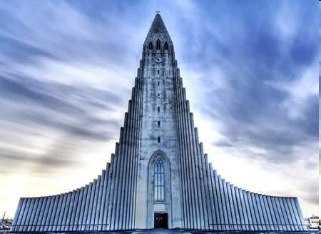
3
Hallgrímskirkja
Increíble iglesia de Islandia
La Hallgrímskirkja (literalmente, la iglesia de Hallgrímur) es una iglesia luterana situada en Reikjavik, Islandia. Con 74,5 metros, es el cuarto edificio más alto de Islandia.
La iglesia tiene su nombre dedicado al poeta islandés Hallgrímur Pétursson, (1614 a 1674) quien es más conocido en Islandia por sus himnos.
Para el diseño de la iglesia se comisionó en 1937 al arquitecto del estado Guðjón Samúelsson's
La construcción de la iglesia duró 38 años, la cual comenzó en 1948 y acabó en 1986.

Slide 7
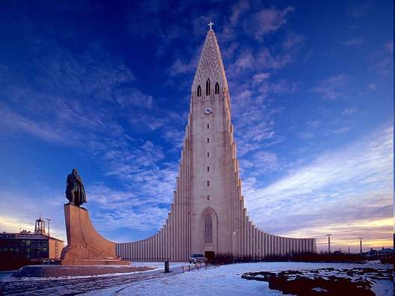
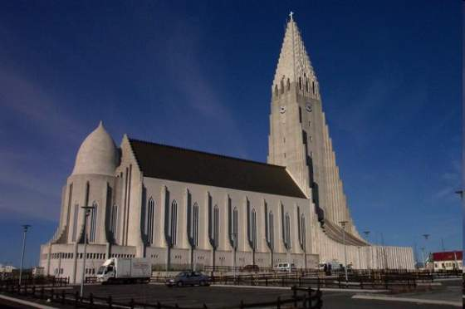
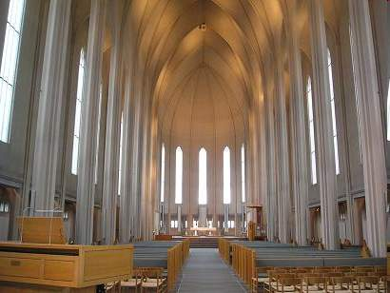
3
Hallgrímskirkja

Slide 8
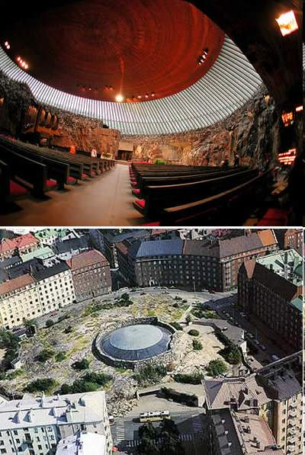
4
Temppeliaukio Kirkko
Iglesia de la Roca
La Iglesia de Temppeliaukio (Temppeliaukion Kirkko en finés) es una iglesia luterana localizada en el distrito de Töölö, en Helsinki.
Expresión de la arquitectura moderna de Helsinki. Terminada en 1952. Se construyó totalmente bajo tierra y tiene un techo de alambre de cobre. Fue diseñada por los arquitectos hermanos Timo y Tuomo Suomalainen y terminada en 1969. Escogieron un afloramiento rocoso de alrededor de 40 pies sobre el nivel de la calle, y se excavó para hacer las paredes internas. Es una de las más populares atracciones turísticas de Helsinki y con frecuencia lleno de visitantes.

Slide 9
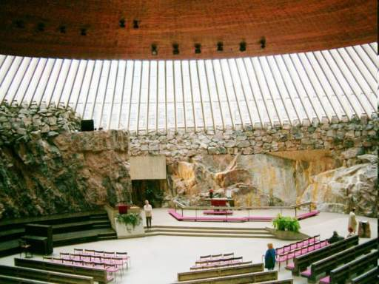
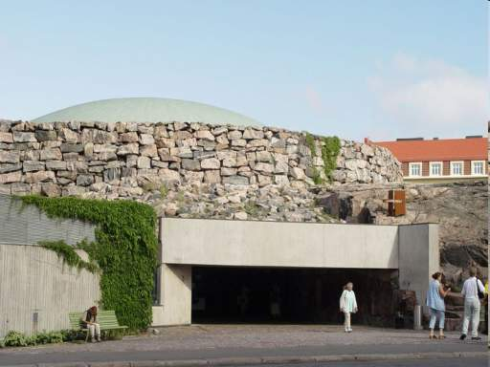
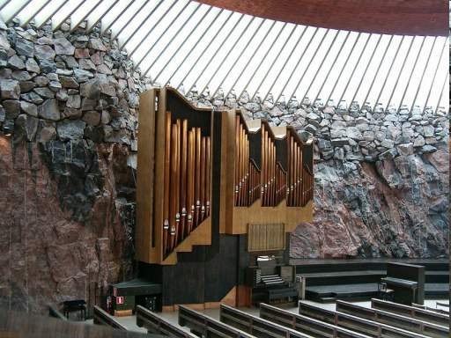
4
Temppeliaukio Kirkko

Slide 10
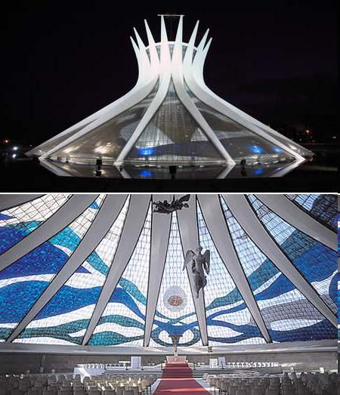
5
Catedral de Brasilia
La moderna iglesia del arquitecto Oscar Niemeyer
La Catedral Metropolitana Nuestra Señora Aparecida en la capital de Brasil es una expresión del arquitecto Oscar Niemeyer.
Esta estructura hiperboloide está construida de concreto, y pareciera que con su techo de vidrio se alzara hacia cielo abierto. El 31 de mayo de 1970, la estructura de la catedral fue terminada, y sólo los 70 m de diámetro del área circular eran visibles. El proyecto de Niemeyer de la Catedral de Brasilia se basa en el hiperboloide de revolución de secciones asimétricas.
La estructura hiperboloide en sí es el resultado de 16 columnas idénticas de concreto ensambladas. Estas columnas, de l sección hiperbólica y de un peso 90 toneladas, representan dos manos elevándose hacia el cielo.
La catedral fue concluida el 31 de mayo de 1970.

Slide 11
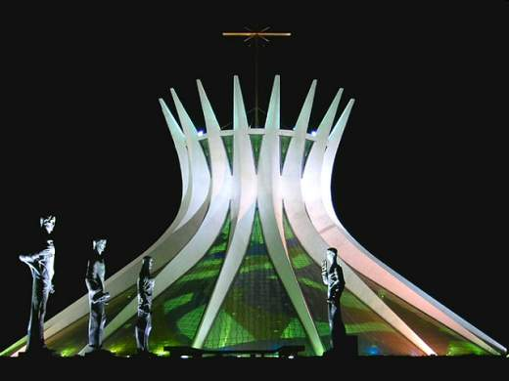
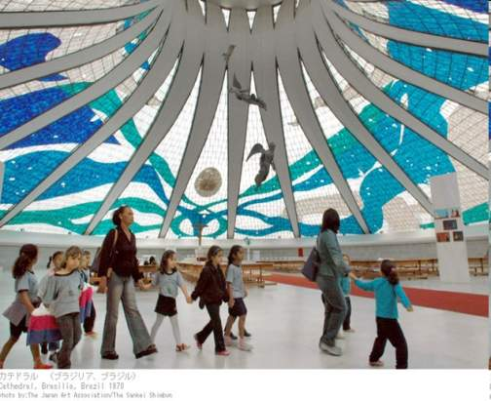
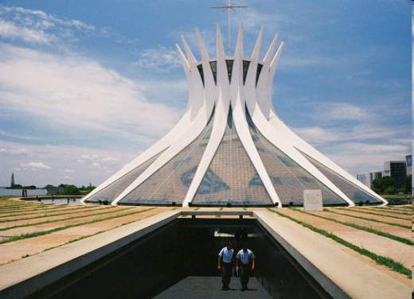
5
Catedral de Brasilia

Slide 12
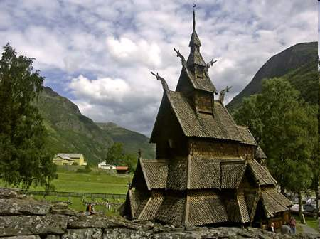
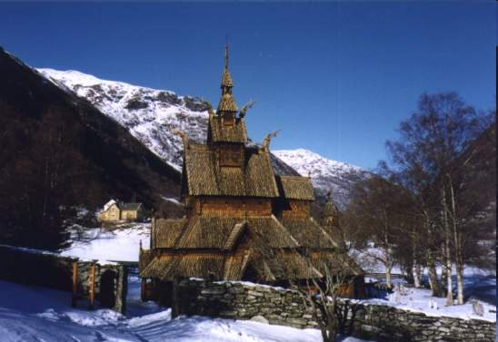
6
Borgund Church
La Iglesia de madera mejor preservada
Borgund es una iglesia de madera en Laerdal duela.
Es la mejor conservada de 28 iglesias de madera existentes en Noruega.
Esta iglesia de madera, construida probablemente al final del siglo 12, no ha cambiado la estructura
ni tuvo una gran reconstrucción desde la fecha en que fue construida.
La iglesia también se ofrece como una maravilla de la civilización vikinga en el videojuego Age of Empires II: The Age of Kings.

Slide 13
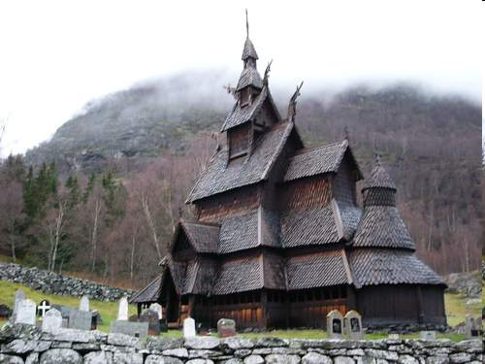
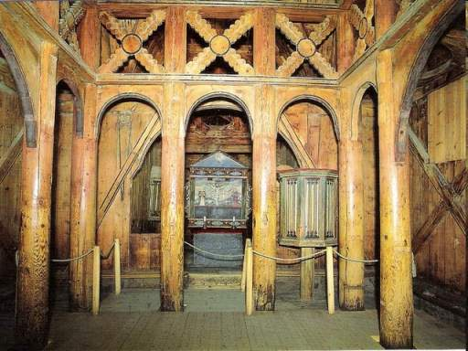
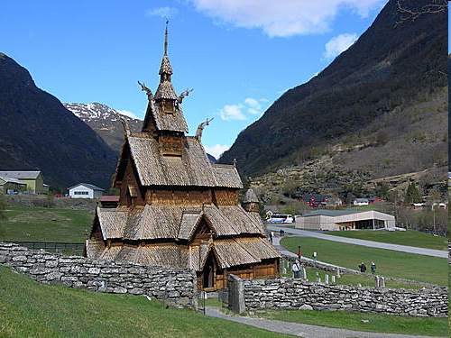
6
Borgund Church

Slide 14
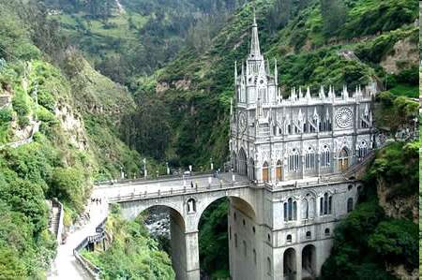
7
Catedral de Las Lajas
Una iglesia digna de un cuento de hadas
La Catedral de Las Lajas se encuentra en el sur de Colombia y construida en 1916 en el interior del cañón del río Guaitara.
Según la leyenda, este fue el lugar donde una mujer llamada María Mueses de Quiñones llevó a su hija sordomuda Rosa sobre su espalda espalda hasta las Las Lajas.
Cansados de la subida, María se sentó sobre una roca cuando Rosa habló (por primera vez) acerca de una aparición en la cueva.
Más tarde, una misteriosa pintura de la Virgen María con un bebé fue descubierta en la pared de la cueva. Supuestamente, los estudios de la pintura no mostró pruebas de pigmentos o pintura en la roca, en lugar de ello, cuando se tomó una muestra, se constató que los colores fueron impregnados en la roca a una profundidad de varios pies. Sea cierto o no, la leyenda estimuló la construcción de esta impresionante iglesia.

Slide 15
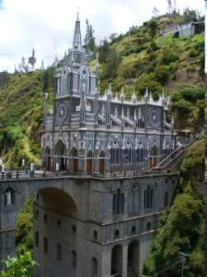
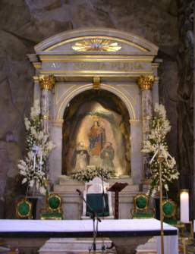
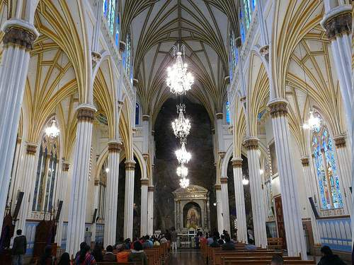
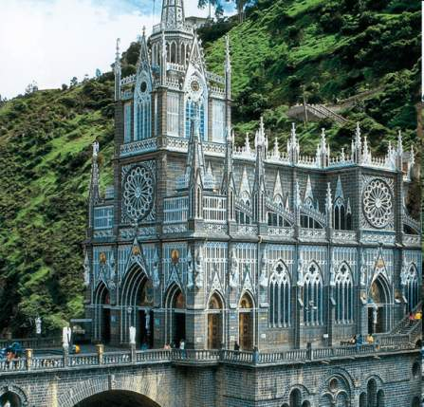
7
Catedral de Las Lajas

Slide 16
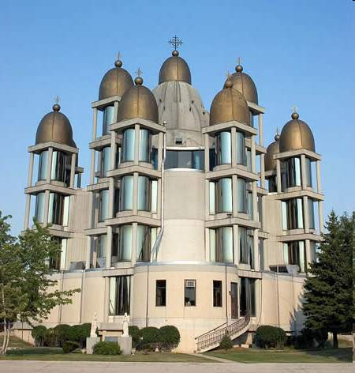
St. Joseph Church Conocida por su techo de trece domos dorados.
8
San José el prometido es una iglesia católica greco-ucraniana en Chicago.
Construida en 1956 es más conocida por sus ultra-modernos trece bóvedas doradas que simbolizan los doce apóstoles y Jesucristo como cúpula central más grande.
El interior de la iglesia está completamente adornado con íconos de estilo bizantino (frescos).
Lamentablemente, el iconógrafo fue deportado de vuelta a su patria antes de que pudiera escribir los nombres de todos los santos, según lo estipulado por la tradición iconográfica.

Slide 17
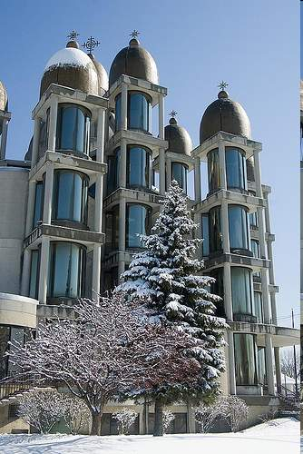
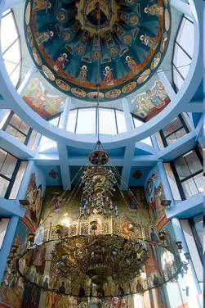
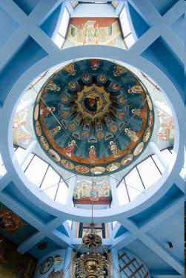
8
St. Joseph Church

Slide 18
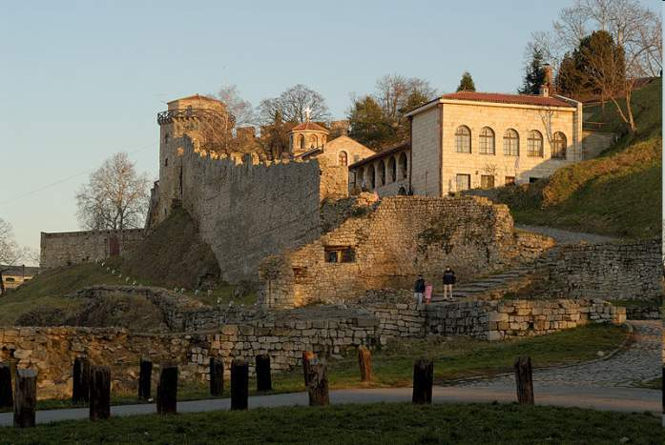
9
Ružica Church
Donde los candelabros están hechos con conchas de balas
Ubicado sobre la fortaleza de Kalemegdan en Belgrado, Serbia.
La iglesia Rúzica es una pequeña capilla decorada con arte de trinchera (objetos decorativos con desechos de guerra).
Sus candelabros son totalmente hechos con carcazas de balas usadas, con partes de espadas, y cañones
El espacio que ahora ocupa la iglesia fue utilizado por los turcos almacenamiento de pólvora por más de 100 años y tuvo que ser reconstruida en gran parte en 1920 después de la Primera Guerra Mundial. Aunque dañado por los bombardeos se produjo un resultado terrible de La Gran Guerra. Mientras combatían junto a Inglaterra y los EE.UU., los soldados serbios en el frente de Salónica tuvieron tiempo para hacer estos sorprendentes candelabros. Es uno de los mejores ejemplos de arte trinchera.

Slide 19
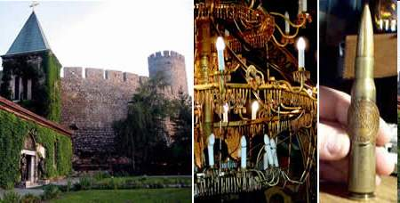
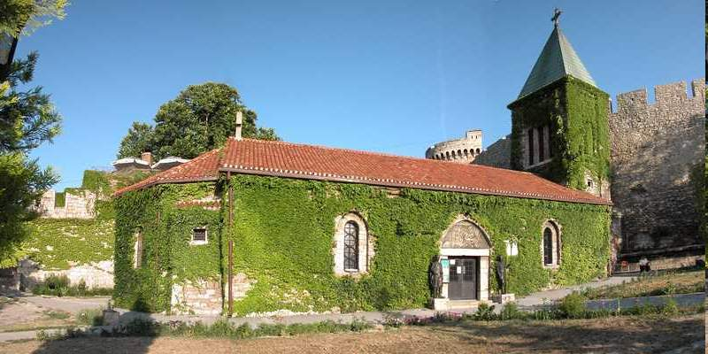
9
Ružica Church

Slide 20
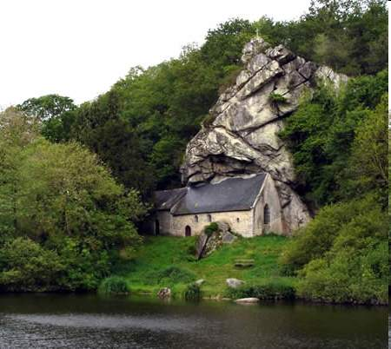
10
Chapel of St-Gildas: Construida en la base desnuda de un acantilado rocoso.
La Capilla de San Gildas está asentada en el banco del Canal de Blavet en Bretaña, Francia.
La Capilla de San Gildas está sentado en el banco del Canal de Blavet en Bretaña, Francia. Construido como un granero de piedra en la base desnuda de un acantilado de roca, fue una vez un lugar sagrado de los Druidas.
Gildas parece haber viajado ampliamente por todo el mundo celta de Corwall, Gales, Irlanda y Escocia.
Llegó a Bretaña aproximadamente en el 540 dC y se dice que predicó el cristianismo a la gente desde un áspero púlpito, que ahora figura dentro de la capilla.

Slide 21
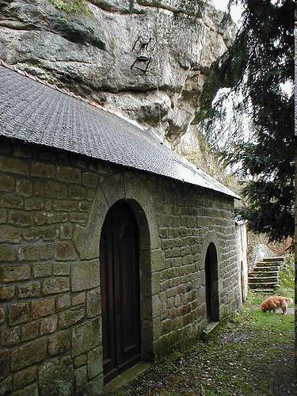
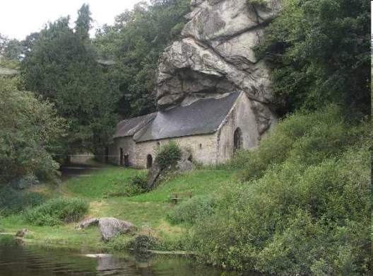
10
Chapel of St-Gildas

Slide 22
FIN
DE ESTAS DIEZ

Slide 23



Accede a la sección que desees desde aquí:
Propia Creación
De la Red
Dedicatorias | Fechas Especiales | Graciosos
Historia y Arte | Lugares | Musicales
Naturaleza y Ciencias | Política | Reflexión
Religiosos | Románticos | Salud
Dedicatorias | Fechas Especiales | Graciosos
Historia y Arte | Lugares | Musicales
Naturaleza y Ciencias | Política | Reflexión
Religiosos | Románticos | Salud
Si deseas recibir pps periódicamente en tu correo electrónico subscríbete aquí:

